Slide 1
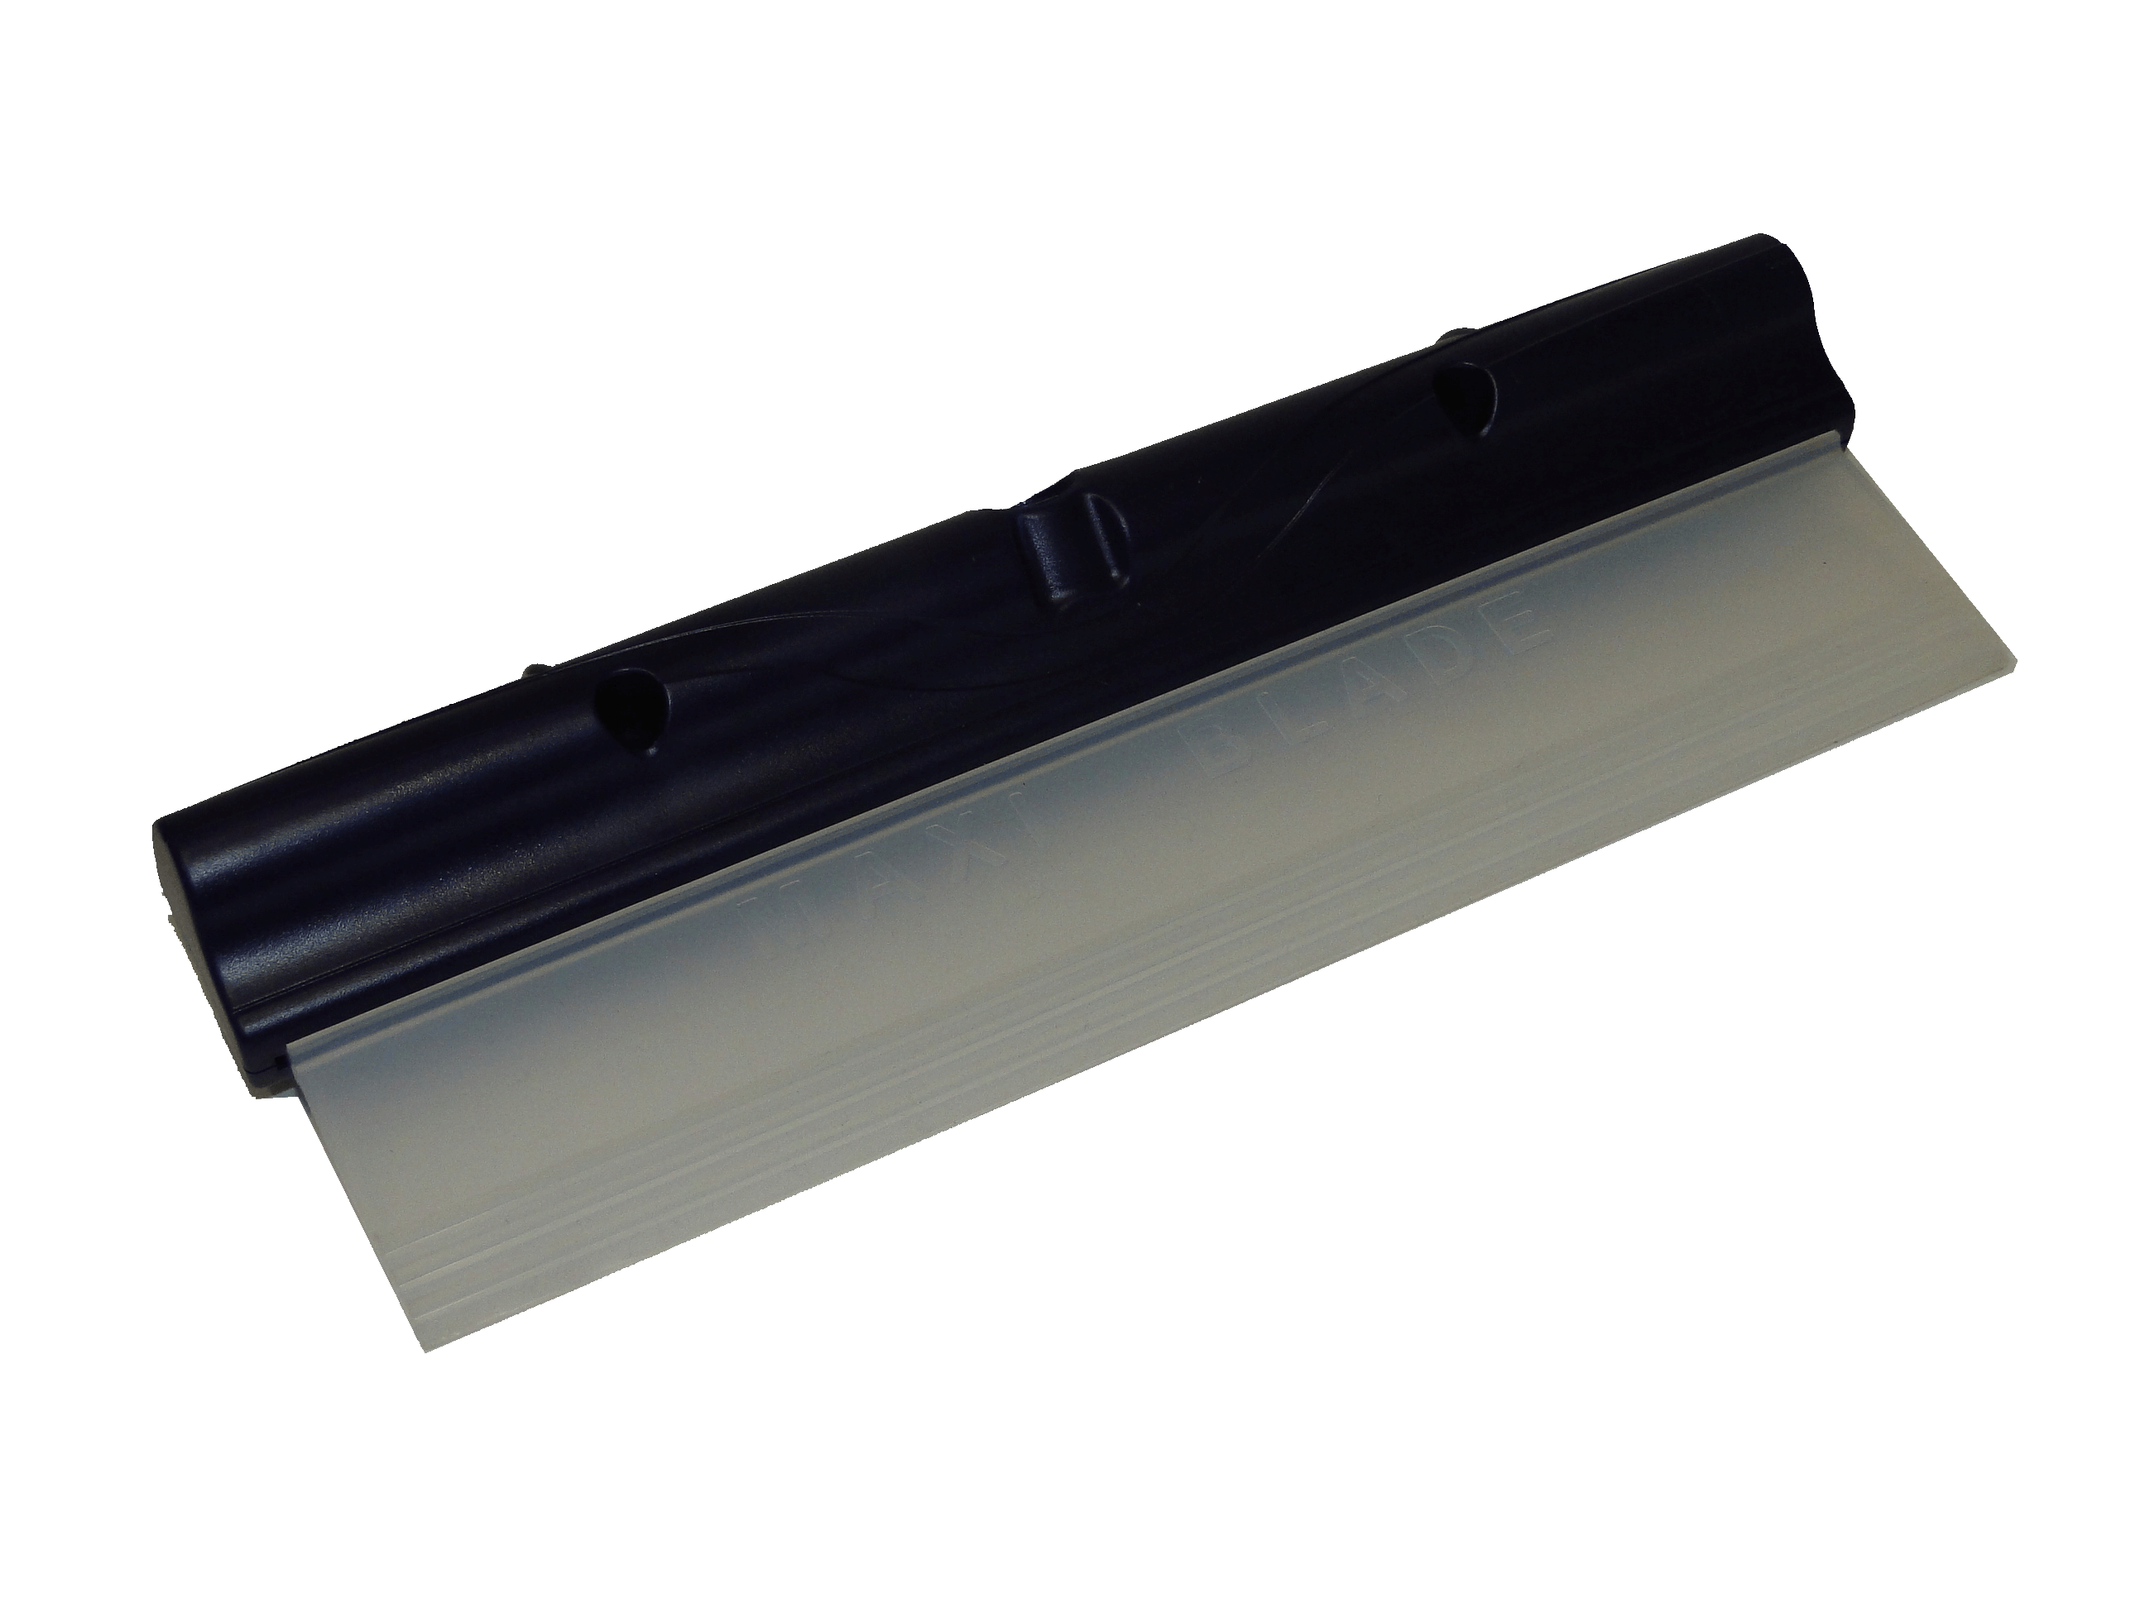
FICHE PRODUIT
Raclette silicone 3 lames
REF : 410M012
DESCRIPTION
3 lames de séchage
Anti-rayures
Idéale pour les grandes surfaces
Lame en silicone
CARACTERISTIQUES TECHNIQUES
Dimensions | 31 x 10 cm
Matière | Silicone
ZA du Moulin – 18, route de Pontault – 77680 ROISSY EN BRIE - FRANCE

